Slide 1

Rentabilidad por
pedido y por cliente: el
coste de servir
Carlos Castro
Ver el OA en pinturasespecializadas.lumbre.lat
Notes:
Objeto de aprendizaje de Lumbre · Carlos Castro
Enlace: https://pinturasespecializadas.lumbre.lat/object/rentabilidad-por-pedido-y-por-cliente-el-coste-de-servir

Slide 2
Acerca de este OA · 1 de 2
Objetivo
Calcular la rentabilidad de un pedido y de un cliente restando al margen de la línea el coste de servir —portes, entregas, devoluciones, retrabajo, preparación y visitas—, separar lo medido de lo estimado y decidir dentro de los límites aprobados cuándo ajustar, agrupar o escalar.
Rentabilidad por pedido y por cliente: el coste de servir
2 / 79
Notes:
Enlace al OA: https://pinturasespecializadas.lumbre.lat/object/rentabilidad-por-pedido-y-por-cliente-el-coste-de-servir

Slide 3
Acerca de este OA · 2 de 2
Descripción
Lección de rentabilidad comercial para el encargado. Separa el margen de la línea del resultado del pedido, ordena el coste de servir, propone una ficha por pedido y por cliente, lee la mezcla y fija qué decidir y qué escalar. Cifras didácticas; las definiciones internas de coste están pendientes.
Autoría: Carlos Castro
Etiquetas: rentabilidad · coste de servir · margen por pedido · rentabilidad por cliente · logística de tienda · seguimiento comercial · Pinturas Especializadas
Rentabilidad por pedido y por cliente: el coste de servir
3 / 79
Notes:
Continuación de «Acerca de este OA» (2 de 2).

Slide 4
Rentabilidad por pedido y por cliente: el coste de servir · 1 de 4
En una tienda del litoral mediterráneo, el cierre del trimestre deja una sensación incómoda: la facturación crece, pero el resultado no acompaña. El encargado repasa tres clientes ficticios. Una comunidad compra poco y acumula visitas y devoluciones. Un profesional compra mucho y pide entregas parciales urgentes en obras de varios municipios. Un hotel concentra pedidos en temporada y exige una franja estrecha. Ninguna línea parece mala; el conjunto no cuadra.
Rentabilidad por pedido y por cliente: el coste de servir
4 / 79

Slide 5
Rentabilidad por pedido y por cliente: el coste de servir · 2 de 4
Concluir que «los pequeños no compensan» o que «los profesionales son el negocio» no se sostiene sin una ficha: venta real, coste de producto y coste de servir. Esta lección enseña a hacerla, leer la mezcla y decidir dentro de los límites aprobados.
Qué vas a poder hacer al terminar
Calcular la rentabilidad de un pedido y de un cliente restando al margen de la línea el coste de servir —portes, entregas, devoluciones, retrabajo, preparación y visitas—, separar lo medido de lo estimado y decidir dentro de los límites aprobados cuándo ajustar, agrupar o escalar.
Rentabilidad por pedido y por cliente: el coste de servir
5 / 79
Notes:
Continuación de «Rentabilidad por pedido y por cliente: el coste de servir» (2 de 4).

Slide 6
Rentabilidad por pedido y por cliente: el coste de servir · 3 de 4
•
Hecho verificado: consta en la norma o en la aritmética citada.
•
Buena práctica general: método razonable; no es política de la empresa por sí solo.
•
Procedimiento interno pendiente: costes, tasas, portes, devoluciones y facultades que confirma dirección.
•
Supuesto didáctico: situaciones y cifras ficticias para practicar; no son datos de la empresa.
Rentabilidad por pedido y por cliente: el coste de servir
6 / 79
Notes:
Continuación de «Rentabilidad por pedido y por cliente: el coste de servir» (3 de 4).

Slide 7
Rentabilidad por pedido y por cliente: el coste de servir · 4 de 4
Dependencia interna pendiente
Esta lección distingue el método general de las decisiones que corresponden a Pinturas Especializadas. Antes de aplicar un umbral, un importe o una facultad, confirma con dirección: Definición interna del coste de producto, del coste de servir y de la tasa horaria. Quién autoriza condiciones de entrega, agrupación de pedidos y avisos de coste adicional. Cómo se imputa el tiempo de preparación, visita y gestión sin registro horario. Política de portes, entregas parciales y devoluciones, y quién asume su coste. Criterio para agrupar pedidos por cliente, día de reparto o ruta.
Rentabilidad por pedido y por cliente: el coste de servir
7 / 79
Notes:
Continuación de «Rentabilidad por pedido y por cliente: el coste de servir» (4 de 4).

Slide 8
1 · El margen de la línea no es el resultado del pedido · 1 de 3
En el mostrador se mide el margen de la línea: precio menos coste del producto. Es necesario, pero no responde a la pregunta del encargado: ¿este pedido ha dejado dinero después de atenderlo? Un pedido puede tener margen en todas sus líneas y perder dinero si la entrega, la devolución, el retrabajo o la preparación cuestan más.
Rentabilidad por pedido y por cliente: el coste de servir
8 / 79

Slide 9
1 · El margen de la línea no es el resultado del pedido · 2 de 3
El resultado del pedido es la venta neta —facturado menos descuentos y abonos— menos el coste de producto y el coste de servir. Este reúne lo que consume atenderlo: portes y entregas, devoluciones, retrabajo, preparación, visitas, gestiones y las condiciones acordadas que trasladan coste o riesgo, si la empresa las ha aceptado.
Rentabilidad por pedido y por cliente: el coste de servir
9 / 79
Notes:
Continuación de «1 · El margen de la línea no es el resultado del pedido» (2 de 3).

Slide 10
1 · El margen de la línea no es el resultado del pedido · 3 de 3
Ejemplo didáctico, no dato de la empresa: venta neta 600 €, coste de producto 420 €, margen 180 €. Servir cuesta 75 € —18 € de porte, 24 € de preparación, 18 € de visita y 15 € de retrabajo—, y el resultado es 105 €. El 42 % del margen se ha ido en servir. Con otra entrega urgente de 20 € quedan 85 €; si el retrabajo se repite, el pedido cruza el cero sin que cambie ningún precio.
La línea se vende; el pedido se sirve.
Rentabilidad por pedido y por cliente: el coste de servir
10 / 79
Notes:
Continuación de «1 · El margen de la línea no es el resultado del pedido» (3 de 3).

Slide 11
Actividad 1 · Opción múltiple
Sección: 1 · El margen de la línea no es el resultado del pedido
Supuesto didáctico: venta neta 600 €, coste de producto 420 € y coste de servir 75 €. ¿Cuál es el resultado del pedido?
A) 180 €: es el margen de la línea.
B) 105 €: se restan los 75 € de servir.
C) 75 €: el coste de servir incluye el producto.
D) 30 €: se descuentan margen y servicio.
Rentabilidad por pedido y por cliente: el coste de servir
11 / 79
Notes:
Solución: B) 105 €: se restan los 75 € de servir.
Explicación: El margen es 600 − 420 = 180 €. El resultado resta el coste de servir: 180 − 75 = 105 €. Las otras opciones confunden margen con resultado.
Evidencia: Apartado 1: diferencia entre margen de la línea y resultado del pedido.
Enlace al OA: https://pinturasespecializadas.lumbre.lat/object/rentabilidad-por-pedido-y-por-cliente-el-coste-de-servir

Slide 12
2 · Qué se puede medir y qué solo se puede estimar · 1 de 3
El coste de servir es una lista, no una cifra única. Unos componentes se leen en un documento; otros se estiman con un método declarado. Mezclarlos sin decirlo lleva a creer rentable un pedido porque solo se miró el producto, o a cargarle costes inventados.
Rentabilidad por pedido y por cliente: el coste de servir
12 / 79

Slide 13
2 · Qué se puede medir y qué solo se puede estimar · 2 de 3
Se miden: venta neta de facturas y abonos; coste de producto según el criterio interno; porte facturado; devolución y su abono; material extra de retrabajo con vale; entregas y visitas con albarán. Se estiman: tiempo de preparación, de visita, llamadas y correos, uso de vehículo u ocupación de espacio. Estimar exige una tasa en euros por hora y un registro de horas; sin tasa validada es una hipótesis, no un coste.
Rentabilidad por pedido y por cliente: el coste de servir
13 / 79
Notes:
Continuación de «2 · Qué se puede medir y qué solo se puede estimar» (2 de 3).

Slide 14
2 · Qué se puede medir y qué solo se puede estimar · 3 de 3
Tres reglas: no contar dos veces (si el coste de producto es «puesto en tienda», el porte de compra está dentro); no mezclar bases (con IVA y sin IVA); y declarar el método (tasa, horas y quién la validó).
La definición interna de cada coste está pendiente de confirmar: úsala cuando exista y marca «pendiente» cuando no.
Rentabilidad por pedido y por cliente: el coste de servir
14 / 79
Notes:
Continuación de «2 · Qué se puede medir y qué solo se puede estimar» (3 de 3).

Slide 15
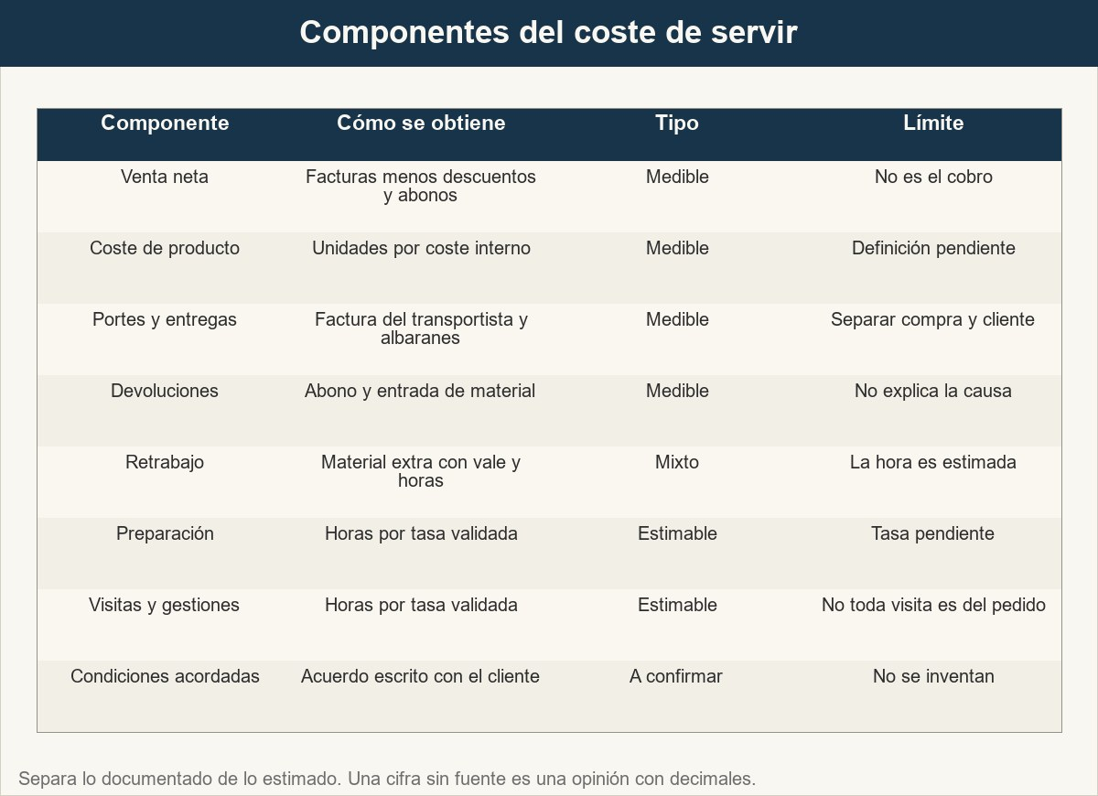
2 · Qué se puede medir y qué solo se puede estimar
Cada componente tiene fuente y límite; lo no documentado se estima con método, no a ojo.
Ver imagen original en el OA
Notes:
Imagen del OA: assets/fig-2-coste-servir.jpg
Texto alternativo: Matriz de componentes del coste de servir con fuente, tipo y límite de cada dato.
Pie: Cada componente tiene fuente y límite; lo no documentado se estima con método, no a ojo.
Enlace: https://pinturasespecializadas.lumbre.lat/object/rentabilidad-por-pedido-y-por-cliente-el-coste-de-servir

Slide 16
Actividad 2 · Clasificar · 1 de 2
Sección: 2 · Qué se puede medir y qué solo se puede estimar
Clasifica cada dato por la forma en que se obtiene.
Categorías
• Medible con documento
• Solo estimable con método
1. Factura del transportista.
2. Abono de una devolución.
3. Entregas parciales en albaranes.
4. Material extra con vale de salida.
Rentabilidad por pedido y por cliente: el coste de servir
16 / 79
Notes:
Solución: 1. Factura del transportista. → Medible con documento
2. Abono de una devolución. → Medible con documento
3. Entregas parciales en albaranes. → Medible con documento
4. Material extra con vale de salida. → Medible con documento
5. Tiempo de preparación. → Solo estimable con método
6. Tiempo de visita a obra. → Solo estimable con método
7. Llamadas de una incidencia. → Solo estimable con método
Evidencia: Apartado 2: componentes medibles y estimables del coste de servir.
Enlace al OA: https://pinturasespecializadas.lumbre.lat/object/rentabilidad-por-pedido-y-por-cliente-el-coste-de-servir

Slide 17
Actividad 2 · Clasificar · 2 de 2
5. Tiempo de preparación.
6. Tiempo de visita a obra.
7. Llamadas de una incidencia.
Clasifica cada elemento en una de las categorías.
Rentabilidad por pedido y por cliente: el coste de servir
17 / 79
Notes:
Continuación de «Actividad 2 · Clasificar» (2 de 2).

Slide 18
3 · La ficha de rentabilidad de un pedido · 1 de 3
La ficha cabe en una hoja y se calcula siempre en el mismo orden. No sustituye la contabilidad: hace visible el efecto de servir antes de decidir una condición o repetir un pedido que se come el margen.
Fórmula: resultado = venta neta − coste de producto − coste de servir. La venta neta es lo facturado menos descuentos y abonos; el coste de producto, las unidades servidas por el criterio interno; el coste de servir, los costes trazables más las horas por la tasa validada. El resultado se expresa también como porcentaje sobre la venta neta.
Rentabilidad por pedido y por cliente: el coste de servir
18 / 79

Slide 19
3 · La ficha de rentabilidad de un pedido · 2 de 3
Ejemplo didáctico con cifras ficticias: venta bruta 660 €, descuento 30 € y devolución 30 €; venta neta 600 €. Coste de producto 420 €; margen 180 €. Coste de servir: porte 18 €, preparación 2 h × 12 €/h = 24 €, visita 1,5 h × 12 €/h = 18 € y retrabajo 15 €; total 75 €. Resultado: 600 − 420 − 75 = 105 €, un 17,5 %. El servicio se lleva 75 de los 180 € de margen.
Rentabilidad por pedido y por cliente: el coste de servir
19 / 79
Notes:
Continuación de «3 · La ficha de rentabilidad de un pedido» (2 de 3).

Slide 20
3 · La ficha de rentabilidad de un pedido · 3 de 3
Tres preguntas: ¿el resultado es positivo? Si es negativo, el pedido consumió más de lo que aportó. ¿cuánto pesa el coste de servir? Un peso alto puede ser estratégico. ¿se repite? Un caso se corrige; un patrón se decide. El resultado no incluye estructura ni impuestos: sirve para comparar, no para cerrar el mes.
Rentabilidad por pedido y por cliente: el coste de servir
20 / 79
Notes:
Continuación de «3 · La ficha de rentabilidad de un pedido» (3 de 3).

Slide 21
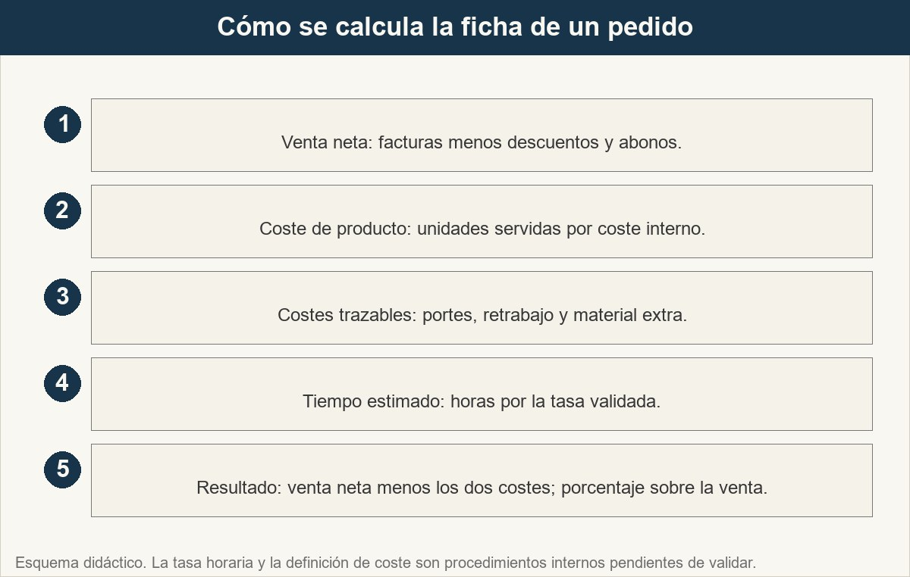
3 · La ficha de rentabilidad de un pedido
Siempre el mismo orden: venta neta, producto, costes trazables, tiempo estimado y resultado.
Ver imagen original en el OA
Notes:
Imagen del OA: assets/fig-3-ficha-pedido.jpg
Texto alternativo: Secuencia de cinco pasos para calcular la ficha de rentabilidad de un pedido, desde la venta neta hasta el resultado.
Pie: Siempre el mismo orden: venta neta, producto, costes trazables, tiempo estimado y resultado.
Enlace: https://pinturasespecializadas.lumbre.lat/object/rentabilidad-por-pedido-y-por-cliente-el-coste-de-servir

Slide 22
Sección
3 · La ficha de rentabilidad de un pedido · Ejemplo resuelto (supuesto didáctico): pedido de 12 botes · Paso 1 de 5
1. Calcula la venta neta
660 € menos 30 € de descuento y 30 € de devolución: 600 €. El abono se resta una vez.
Rentabilidad por pedido y por cliente: el coste de servir
22 / 79
Notes:
Recorrido: Ejemplo resuelto (supuesto didáctico): pedido de 12 botes
Paso 1 de 5: 1. Calcula la venta neta
Texto del paso: 660 € menos 30 € de descuento y 30 € de devolución: 600 €. El abono se resta una vez.
Enlace: https://pinturasespecializadas.lumbre.lat/object/rentabilidad-por-pedido-y-por-cliente-el-coste-de-servir

Slide 23
Sección
3 · La ficha de rentabilidad de un pedido · Ejemplo resuelto (supuesto didáctico): pedido de 12 botes · Paso 2 de 5
2. Resta el coste de producto
Coste 420 €. Margen: 600 − 420 = 180 €. Es el punto de partida.
Rentabilidad por pedido y por cliente: el coste de servir
23 / 79
Notes:
Recorrido: Ejemplo resuelto (supuesto didáctico): pedido de 12 botes
Paso 2 de 5: 2. Resta el coste de producto
Texto del paso: Coste 420 €. Margen: 600 − 420 = 180 €. Es el punto de partida.
Enlace: https://pinturasespecializadas.lumbre.lat/object/rentabilidad-por-pedido-y-por-cliente-el-coste-de-servir

Slide 24
Sección
3 · La ficha de rentabilidad de un pedido · Ejemplo resuelto (supuesto didáctico): pedido de 12 botes · Paso 3 de 5
3. Suma los costes trazables
Porte 18 € y retrabajo 15 €: 33 €. Si el porte ya está en el coste de producto, no se repite.
Rentabilidad por pedido y por cliente: el coste de servir
24 / 79
Notes:
Recorrido: Ejemplo resuelto (supuesto didáctico): pedido de 12 botes
Paso 3 de 5: 3. Suma los costes trazables
Texto del paso: Porte 18 € y retrabajo 15 €: 33 €. Si el porte ya está en el coste de producto, no se repite.
Enlace: https://pinturasespecializadas.lumbre.lat/object/rentabilidad-por-pedido-y-por-cliente-el-coste-de-servir

Slide 25
Sección
3 · La ficha de rentabilidad de un pedido · Ejemplo resuelto (supuesto didáctico): pedido de 12 botes · Paso 4 de 5
4. Estima el tiempo con método
2 h de preparación y 1,5 h de visita a 12 €/h: 3,5 × 12 = 42 €. Coste de servir: 75 €.
Rentabilidad por pedido y por cliente: el coste de servir
25 / 79
Notes:
Recorrido: Ejemplo resuelto (supuesto didáctico): pedido de 12 botes
Paso 4 de 5: 4. Estima el tiempo con método
Texto del paso: 2 h de preparación y 1,5 h de visita a 12 €/h: 3,5 × 12 = 42 €. Coste de servir: 75 €.
Enlace: https://pinturasespecializadas.lumbre.lat/object/rentabilidad-por-pedido-y-por-cliente-el-coste-de-servir

Slide 26
Sección
3 · La ficha de rentabilidad de un pedido · Ejemplo resuelto (supuesto didáctico): pedido de 12 botes · Paso 5 de 5
5. Lee el resultado
600 − 420 − 75 = 105 €, un 17,5 %. El servicio se lleva 75 de los 180 € de margen.
Rentabilidad por pedido y por cliente: el coste de servir
26 / 79
Notes:
Recorrido: Ejemplo resuelto (supuesto didáctico): pedido de 12 botes
Paso 5 de 5: 5. Lee el resultado
Texto del paso: 600 − 420 − 75 = 105 €, un 17,5 %. El servicio se lleva 75 de los 180 € de margen.
Enlace: https://pinturasespecializadas.lumbre.lat/object/rentabilidad-por-pedido-y-por-cliente-el-coste-de-servir

Slide 27
Actividad 3 · Respuesta numérica
Sección: 3 · La ficha de rentabilidad de un pedido
Supuesto didáctico: venta neta 600 €, coste de producto 420 € y coste de servir 75 €. ¿Cuál es el resultado del pedido en euros?
Respuesta numérica (€): ________________
Rentabilidad por pedido y por cliente: el coste de servir
27 / 79
Notes:
Solución: 105 € (tolerancia ±0.01)
Explicación: 600 − 420 − 75 = 105 €. El margen de la línea era 180 €; el coste de servir se lleva 75 €, el 41,7 % del margen. Si se ignorara, el resultado parecería 75 € mayor.
Evidencia: Apartado 3: fórmula y ejemplo resuelto de la ficha.
Enlace al OA: https://pinturasespecializadas.lumbre.lat/object/rentabilidad-por-pedido-y-por-cliente-el-coste-de-servir

Slide 28
4 · Rentabilidad por cliente y por tipo de cliente · 1 de 3
Para medir a un cliente se agregan sus pedidos del mismo periodo: resultado = venta neta total − coste de producto total − coste de servir total. Se compara en euros y en porcentaje sobre la venta neta, junto al número de pedidos. Mucha venta con poco resultado no es mejor que menos venta con más resultado.
Rentabilidad por pedido y por cliente: el coste de servir
28 / 79

Slide 29
4 · Rentabilidad por cliente y por tipo de cliente · 2 de 3
El tipo de cliente ayuda a prever qué coste buscar, no a juzgar. Particular: compra pequeña y frecuente, suele recoger y consulta; su coste por euro vendido tiende a ser alto en atención. Profesional: compra por obra, pide entrega en el tajo, presupuestos, entregas parciales y devolución de sobrantes; volumen y coste pueden ser altos. Comunidad: decide en junta, exige visitas, documentación y plazos largos. Hotel: concentra el trabajo en temporada, con ventanas estrechas y urgencias.
Rentabilidad por pedido y por cliente: el coste de servir
29 / 79
Notes:
Continuación de «4 · Rentabilidad por cliente y por tipo de cliente» (2 de 3).

Slide 30
4 · Rentabilidad por cliente y por tipo de cliente · 3 de 3
Son patrones didácticos, no perfiles de la empresa ni juicios sobre personas. Un particular puede ser el cliente más rentable y un profesional puede consumir el margen de tres pedidos. Deciden los datos del cliente concreto, en el mismo periodo.
Una devolución puede ser un error de la tienda, material que sobraba o una reclamación legítima. ISO 10002:2018 da directrices para tratar quejas; no decide quién paga el porte ni si se acepta. Eso depende de la causa y de lo acordado.
Rentabilidad por pedido y por cliente: el coste de servir
30 / 79
Notes:
Continuación de «4 · Rentabilidad por cliente y por tipo de cliente» (3 de 3).

Slide 31
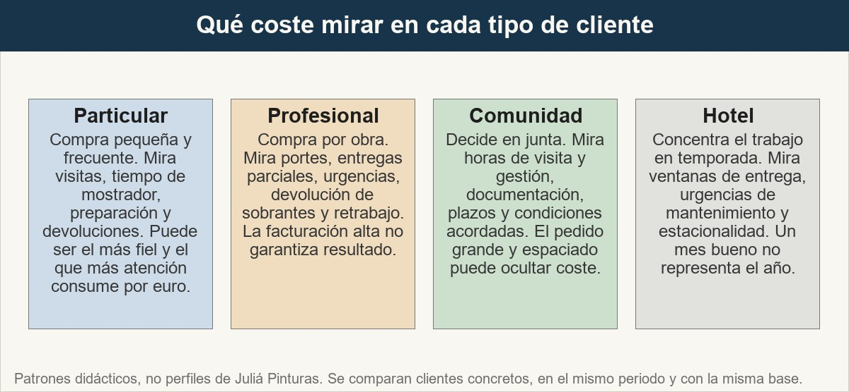
4 · Rentabilidad por cliente y por tipo de cliente
El tipo orienta la sospecha; el dato del cliente decide.
Ver imagen original en el OA
Notes:
Imagen del OA: assets/fig-4-tipos-cliente.jpg
Texto alternativo: Cuatro tarjetas con los tipos particular, profesional, comunidad y hotel y el coste que conviene mirar.
Pie: El tipo orienta la sospecha; el dato del cliente decide.
Enlace: https://pinturasespecializadas.lumbre.lat/object/rentabilidad-por-pedido-y-por-cliente-el-coste-de-servir

Slide 32
Actividad 4 · Verdadero o falso
Sección: 4 · Rentabilidad por cliente y por tipo de cliente
Un cliente profesional compra más, así que su rentabilidad por cliente siempre es mayor que la de un particular.
A) Verdadero
B) Falso
Rentabilidad por pedido y por cliente: el coste de servir
32 / 79
Notes:
Solución: Falso
Explicación: El volumen no garantiza resultado: portes, urgencias y devoluciones pueden reducir el margen de un profesional por debajo del de un particular que recoge en tienda.
Evidencia: Apartado 4: resultado por cliente y límites de los patrones por tipo.
Enlace al OA: https://pinturasespecializadas.lumbre.lat/object/rentabilidad-por-pedido-y-por-cliente-el-coste-de-servir

Slide 33
5 · La mezcla: muchos pedidos pequeños o pocos grandes · 1 de 2
La mezcla explica por qué dos clientes con la misma facturación dejan resultados distintos. Parte del coste de servir se repite en cada pedido —preparación, manipulación, porte, gestión— y se multiplica cuando los pedidos son pequeños y frecuentes.
Supuesto didáctico: 2.000 € de venta con un 30 % de margen, 600 €. En 20 pedidos de 100 € con 20 € de coste cada uno, el coste es 400 € y el resultado 200 €. En 4 pedidos de 500 € con los mismos 20 €, el coste es 80 € y el resultado 520 €. La diferencia de 320 € es el precio de la frecuencia.
Rentabilidad por pedido y por cliente: el coste de servir
33 / 79

Slide 34
5 · La mezcla: muchos pedidos pequeños o pocos grandes · 2 de 2
El pedido pequeño no es el enemigo. Para un particular sin espacio, comprar poco y a menudo es razonable; forzarle un palé sería perder la venta. La pregunta es si puede agruparse sin empeorar el servicio: acumular pedidos de la semana, fijar un día de reparto, preparar por lotes o proponer una cantidad mayor si el producto no caduca. Agrupar es operativa y acuerdo con el cliente.
El extremo contrario también cuesta: pocos pedidos grandes crean picos, ocupan espacio y concentran urgencias. Mide coste y margen por pedido y comprueba si agrupar es posible sin romper la promesa.
Rentabilidad por pedido y por cliente: el coste de servir
34 / 79
Notes:
Continuación de «5 · La mezcla: muchos pedidos pequeños o pocos grandes» (2 de 2).

Slide 35
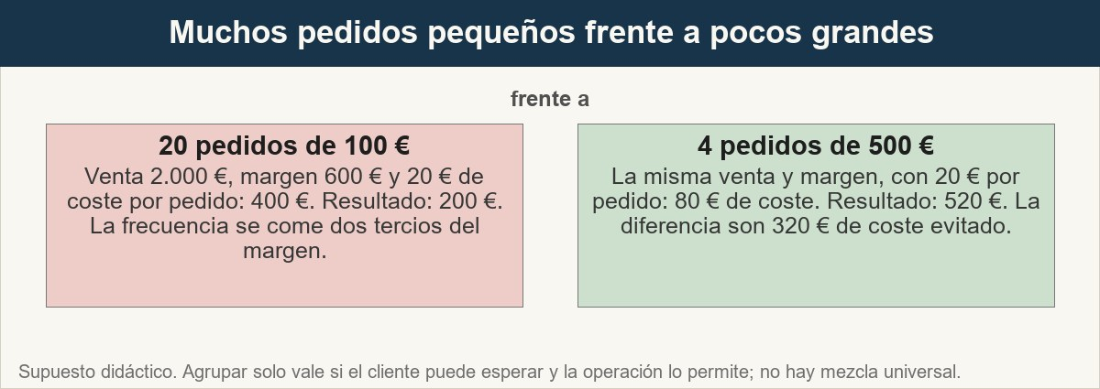
5 · La mezcla: muchos pedidos pequeños o pocos grandes
La misma venta y margen dejan 200 € o 520 € según cómo se agrupen los pedidos.
Ver imagen original en el OA
Notes:
Imagen del OA: assets/fig-5-mezcla-pedidos.jpg
Texto alternativo: Comparación entre 20 pedidos de 100 euros y 4 pedidos de 500 euros con el mismo margen y distinto coste.
Pie: La misma venta y margen dejan 200 € o 520 € según cómo se agrupen los pedidos.
Enlace: https://pinturasespecializadas.lumbre.lat/object/rentabilidad-por-pedido-y-por-cliente-el-coste-de-servir

Slide 36
Actividad 5 · Respuesta numérica
Sección: 5 · La mezcla: muchos pedidos pequeños o pocos grandes
Supuesto didáctico: pasar de 20 pedidos a 4 pedidos, con un coste de servir de 20 € por pedido. ¿Cuántos euros de coste de servir se evitan?
Respuesta numérica (€): ________________
Rentabilidad por pedido y por cliente: el coste de servir
36 / 79
Notes:
Solución: 320 € (tolerancia ±0.01)
Explicación: 20 × 20 = 400 €; 4 × 20 = 80 €. La diferencia es 320 €: cambia el coste de repetir la operación, no la venta.
Evidencia: Apartado 5: efecto de la frecuencia sobre el coste de servir.
Enlace al OA: https://pinturasespecializadas.lumbre.lat/object/rentabilidad-por-pedido-y-por-cliente-el-coste-de-servir

Slide 37
6 · Detectar lo que consume sin retorno y decidir dentro de límites · 1 de 3
Detectar un pedido o cliente que consume sin retorno exige mirar la ficha y el patrón. Señales: coste de servir mayor que el margen de la línea o desproporcionado de forma repetida; devoluciones que se repiten sin defecto; entregas parciales y urgencias que son la norma; presupuestos y visitas que no se convierten; preparaciones que paran el mostrador; pedidos por debajo de un mínimo, si la empresa lo ha definido.
Ninguna señal demuestra nada por sí sola. Un pedido caro puede abrir una obra grande; una devolución puede ser un error de la tienda. Se mira el patrón y se contrasta con el cliente.
Rentabilidad por pedido y por cliente: el coste de servir
37 / 79

Slide 38
6 · Detectar lo que consume sin retorno y decidir dentro de límites · 2 de 3
Dentro de límites aprobados: proponer recogida en tienda, agrupar pedidos en un día de reparto, confirmar cantidades antes de preparar, avisar de un coste adicional si la empresa lo ha aprobado, sugerir un tamaño eficiente y registrar la incidencia. Sin autorización: cobrar portes, cambiar precios o descuentos, imponer mínimos, negar el servicio, alterar crédito o prometer entregas no aceptadas. La frontera es la facultad.
Rentabilidad por pedido y por cliente: el coste de servir
38 / 79
Notes:
Continuación de «6 · Detectar lo que consume sin retorno y decidir dentro de límites» (2 de 3).

Slide 39
6 · Detectar lo que consume sin retorno y decidir dentro de límites · 3 de 3
Escalar cuando el cliente es estratégico o tiene acuerdo firmado; cuando la causa es estructural; cuando afecta a precio, crédito o contrato; cuando es comunidad u hotel con interlocutores propios; y cuando falta el coste validado. Se escala con un caso: cliente, periodo, cifras, patrón, propuesta y qué se necesita aprobar.
Rentabilidad por pedido y por cliente: el coste de servir
39 / 79
Notes:
Continuación de «6 · Detectar lo que consume sin retorno y decidir dentro de límites» (3 de 3).

Slide 40
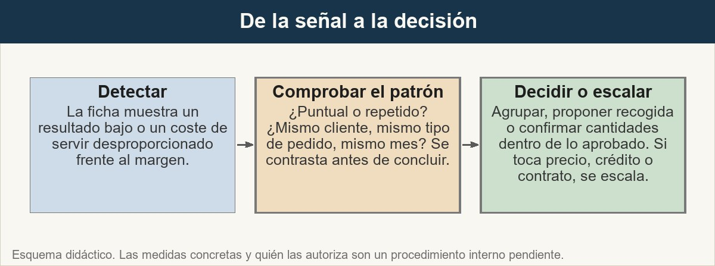
6 · Detectar lo que consume sin retorno y decidir dentro de límites
Primero el dato, después el patrón y al final la facultad.
Ver imagen original en el OA
Notes:
Imagen del OA: assets/fig-6-decisions.jpg
Texto alternativo: Flujo de tres pasos: detectar el coste alto, comprobar el patrón y decidir o escalar.
Pie: Primero el dato, después el patrón y al final la facultad.
Enlace: https://pinturasespecializadas.lumbre.lat/object/rentabilidad-por-pedido-y-por-cliente-el-coste-de-servir

Slide 41
Sección
6 · Detectar lo que consume sin retorno y decidir dentro de límites · Decidir sin inventar condiciones · Paso 1 de 5
1. Comprueba el dato
Venta neta, coste de producto, coste de servir y horas. Sin tasa o definición de coste no hay decisión.
Rentabilidad por pedido y por cliente: el coste de servir
41 / 79
Notes:
Recorrido: Decidir sin inventar condiciones
Paso 1 de 5: 1. Comprueba el dato
Texto del paso: Venta neta, coste de producto, coste de servir y horas. Sin tasa o definición de coste no hay decisión.
Enlace: https://pinturasespecializadas.lumbre.lat/object/rentabilidad-por-pedido-y-por-cliente-el-coste-de-servir

Slide 42
Sección
6 · Detectar lo que consume sin retorno y decidir dentro de límites · Decidir sin inventar condiciones · Paso 2 de 5
2. Mira el patrón
¿Caso aislado o se repite en el mismo cliente, tipo de pedido o época del año?
Rentabilidad por pedido y por cliente: el coste de servir
42 / 79
Notes:
Recorrido: Decidir sin inventar condiciones
Paso 2 de 5: 2. Mira el patrón
Texto del paso: ¿Caso aislado o se repite en el mismo cliente, tipo de pedido o época del año?
Enlace: https://pinturasespecializadas.lumbre.lat/object/rentabilidad-por-pedido-y-por-cliente-el-coste-de-servir

Slide 43
Sección
6 · Detectar lo que consume sin retorno y decidir dentro de límites · Decidir sin inventar condiciones · Paso 3 de 5
3. Verifica la facultad
Comprueba si la medida está aprobada: agrupar, recoger, confirmar cantidades o avisar de un coste.
Rentabilidad por pedido y por cliente: el coste de servir
43 / 79
Notes:
Recorrido: Decidir sin inventar condiciones
Paso 3 de 5: 3. Verifica la facultad
Texto del paso: Comprueba si la medida está aprobada: agrupar, recoger, confirmar cantidades o avisar de un coste.
Enlace: https://pinturasespecializadas.lumbre.lat/object/rentabilidad-por-pedido-y-por-cliente-el-coste-de-servir

Slide 44
Sección
6 · Detectar lo que consume sin retorno y decidir dentro de límites · Decidir sin inventar condiciones · Paso 4 de 5
4. Propón dentro de lo aprobado
Ofrece una alternativa concreta y registra la respuesta. No cambies precios, portes ni crédito.
Rentabilidad por pedido y por cliente: el coste de servir
44 / 79
Notes:
Recorrido: Decidir sin inventar condiciones
Paso 4 de 5: 4. Propón dentro de lo aprobado
Texto del paso: Ofrece una alternativa concreta y registra la respuesta. No cambies precios, portes ni crédito.
Enlace: https://pinturasespecializadas.lumbre.lat/object/rentabilidad-por-pedido-y-por-cliente-el-coste-de-servir

Slide 45
Sección
6 · Detectar lo que consume sin retorno y decidir dentro de límites · Decidir sin inventar condiciones · Paso 5 de 5
5. Escala con el caso
Si afecta a precio, crédito, contrato o cliente estratégico, prepara cifras, patrón y propuesta.
Rentabilidad por pedido y por cliente: el coste de servir
45 / 79
Notes:
Recorrido: Decidir sin inventar condiciones
Paso 5 de 5: 5. Escala con el caso
Texto del paso: Si afecta a precio, crédito, contrato o cliente estratégico, prepara cifras, patrón y propuesta.
Enlace: https://pinturasespecializadas.lumbre.lat/object/rentabilidad-por-pedido-y-por-cliente-el-coste-de-servir

Slide 46
Actividad 6 · Detective de errores · 1 de 2
Sección: 6 · Detectar lo que consume sin retorno y decidir dentro de límites
Seis frases de un encargado ante un cliente con coste alto. Marca las que no se sostienen.
A) «Como el cliente compra mucho, no hace falta mirar el coste de servir.»
B) «Antes de cambiar una condición de entrega, compruebo si está dentro de lo aprobado.»
C) «Cargo un porcentaje fijo de gastos a todos los pedidos para no perder tiempo.»
Rentabilidad por pedido y por cliente: el coste de servir
46 / 79
Notes:
Solución: B) «Antes de cambiar una condición de entrega, compruebo si está dentro de lo aprobado.»
Explicación: El volumen no sustituye la ficha; un porcentaje fijo esconde qué pedidos consumen; el margen de la línea no cubre un coste de servir mayor; y una devolución repetida se investiga, no se etiqueta a la persona. Las otras dos comprueban la facultad y comparan bien.
Evidencia: Apartados 1, 2 y 6: coste de servir, método y límites de decisión.
Enlace al OA: https://pinturasespecializadas.lumbre.lat/object/rentabilidad-por-pedido-y-por-cliente-el-coste-de-servir

Slide 47
Actividad 6 · Detective de errores · 2 de 2
D) «Comparo la rentabilidad de este trimestre con la del anterior usando el mismo periodo y la misma base.»
E) «Si el pedido deja margen en las líneas, ya es rentable aunque la entrega cueste más.»
F) «Un cliente que devuelve mucho es un mal cliente y hay que dejar de servirle.»
Rentabilidad por pedido y por cliente: el coste de servir
47 / 79
Notes:
Continuación de «Actividad 6 · Detective de errores» (2 de 2).

Slide 48
7 · Errores frecuentes e indicadores que no engañan · 1 de 3
Los errores caros no son de aritmética: son de mirada.
Cargar todos los costes a ojo. Un porcentaje fijo «para cubrir gastos» esconde que unos pedidos consumen mucho y otros poco. Un coste estimado necesita método y tasa.
Comparar periodos distintos. Un trimestre con campaña no se compara con un mes tranquilo, ni una venta con IVA con otra sin IVA.
Rentabilidad por pedido y por cliente: el coste de servir
48 / 79

Slide 49
7 · Errores frecuentes e indicadores que no engañan · 2 de 3
Confundir facturación con rentabilidad. Supuesto didáctico: facturar 5.000 € y dejar 200 € puede ser menos rentable que facturar 1.500 € y dejar 300 €.
Premiar volumen que pierde dinero. Un descuento por volumen o una entrega gratuita pueden aumentar unidades y reducir resultado. Olvidar devoluciones y retrabajo también falsea: son costes que no aparecen en la línea. Y contar dos veces infla el gasto si el porte de compra ya está en el coste de producto.
Rentabilidad por pedido y por cliente: el coste de servir
49 / 79
Notes:
Continuación de «7 · Errores frecuentes e indicadores que no engañan» (2 de 3).

Slide 50
7 · Errores frecuentes e indicadores que no engañan · 3 de 3
El encargado revisa pocos indicadores, siempre con la misma fórmula. La tabla no fija objetivos: dice qué mide cada uno, de dónde sale, cada cuánto se mira y qué no dice.
Rentabilidad por pedido y por cliente: el coste de servir
50 / 79
Notes:
Continuación de «7 · Errores frecuentes e indicadores que no engañan» (3 de 3).

Slide 51
7 · Errores frecuentes e indicadores que no engañan
Indicadores descriptivos, sin objetivos universales. Frecuencia y umbrales deben confirmarse con dirección.
Rentabilidad por pedido y por cliente: el coste de servir
51 / 79
Notes:
Título completo de la tabla que sigue.

Slide 52
Tabla · 1 de 3
Indicador | Fórmula | Fuente | Frecuencia | Limitación
Resultado del pedido | Venta neta − producto − servir | Ficha | Por pedido | Depende de la tasa
Peso del coste de servir | Coste de servir / margen × 100 | Ficha | Por pedido | No dice si es estratégico
Rentabilidad por pedido y por cliente: el coste de servir
52 / 79
Notes:
Tabla del OA: Tabla
Enlace: https://pinturasespecializadas.lumbre.lat/object/rentabilidad-por-pedido-y-por-cliente-el-coste-de-servir

Slide 53
Tabla · 2 de 3
Indicador | Fórmula | Fuente | Frecuencia | Limitación
Resultado por cliente | Resultados / venta neta × 100 | Fichas agregadas | Trimestral | Mezcla y estacionalidad
Devoluciones sobre venta | Abonos / venta bruta × 100 | Abonos | Mensual | No distingue causa
Entregas por pedido | Albaranes / pedidos | Albaranes | Mensual | No mide urgencia
Rentabilidad por pedido y por cliente: el coste de servir
53 / 79
Notes:
Tabla del OA: Tabla
Enlace: https://pinturasespecializadas.lumbre.lat/object/rentabilidad-por-pedido-y-por-cliente-el-coste-de-servir

Slide 54
Tabla · 3 de 3
Indicador | Fórmula | Fuente | Frecuencia | Limitación
Pedidos con coste alto | Nº con coste mayor que el margen | Fichas | Mensual | Umbral pendiente
Rentabilidad por pedido y por cliente: el coste de servir
54 / 79
Notes:
Tabla del OA: Tabla
Enlace: https://pinturasespecializadas.lumbre.lat/object/rentabilidad-por-pedido-y-por-cliente-el-coste-de-servir

Slide 55
Actividad 7 · Completar la frase
Sección: 7 · Errores frecuentes e indicadores que no engañan
El resultado de un pedido es la venta neta menos el coste de producto y el coste de ___. Para comparar clientes hay que usar el mismo ___ y la misma base. Si una decisión cambia el precio o las condiciones de crédito, el encargado debe ___.
Rentabilidad por pedido y por cliente: el coste de servir
55 / 79
Notes:
Solución: servir · periodo · escalar
Explicación: El coste de servir se resta además del producto; la comparación solo vale en el mismo periodo y con la misma base; y precio o crédito no son decisiones del encargado sin autorización.
Evidencia: Apartados 3, 4 y 6: fórmula, comparación y escalamiento.
Enlace al OA: https://pinturasespecializadas.lumbre.lat/object/rentabilidad-por-pedido-y-por-cliente-el-coste-de-servir

Slide 56
Herramienta de trabajo: ficha de rentabilidad de pedido y cliente
Se abre una ficha por pedido y se agrega por cliente al cierre del periodo. Primero lo documentado; después lo estimado con tasa validada. El ejemplo es el supuesto didáctico de 12 botes.
Rentabilidad por pedido y por cliente: el coste de servir
56 / 79

Slide 57
Herramienta de trabajo: ficha de rentabilidad de pedido y cliente
Modelo didáctico de ficha, pendiente de validar con dirección. El ejemplo es ficticio; las definiciones de coste y la tasa no son políticas de la empresa.
Rentabilidad por pedido y por cliente: el coste de servir
57 / 79
Notes:
Título completo de la tabla que sigue.

Slide 58
Tabla · 1 de 3
Campo | Fórmula o fuente | Ejemplo didáctico | Límite
1. Cliente y periodo | Identificación y fechas | Cliente ficticio A / trimestre | Mismo periodo para comparar
2. Venta bruta | Facturas emitidas | 660,00 € | Sin IVA y misma base
3. Descuentos y abonos | Facturas y abonos | 60,00 € | Incluye devolución, no su causa
4. Venta neta | 2 − 3 | 600,00 € | No es el cobro real
Rentabilidad por pedido y por cliente: el coste de servir
58 / 79
Notes:
Tabla del OA: Tabla
Enlace: https://pinturasespecializadas.lumbre.lat/object/rentabilidad-por-pedido-y-por-cliente-el-coste-de-servir

Slide 59
Tabla · 2 de 3
Campo | Fórmula o fuente | Ejemplo didáctico | Límite
5. Coste de producto | Unidades por coste interno | 420,00 € | Definición pendiente
6. Costes trazables | Portes, retrabajo y material extra | 33,00 € | Solo lo documentado
7. Tiempo estimado | Horas por tasa validada | 42,00 € | Estimación declarada
8. Coste de servir | 6 + 7 | 75,00 € | No incluye estructura
Rentabilidad por pedido y por cliente: el coste de servir
59 / 79
Notes:
Tabla del OA: Tabla
Enlace: https://pinturasespecializadas.lumbre.lat/object/rentabilidad-por-pedido-y-por-cliente-el-coste-de-servir

Slide 60
Tabla · 3 de 3
Campo | Fórmula o fuente | Ejemplo didáctico | Límite
9. Resultado del pedido | 4 − 5 − 8 | 105,00 € | Antes de estructura e impuestos
10. Resultado sobre venta | 9 / 4 × 100 | 17,5 % | No fija ningún objetivo
Rentabilidad por pedido y por cliente: el coste de servir
60 / 79
Notes:
Tabla del OA: Tabla
Enlace: https://pinturasespecializadas.lumbre.lat/object/rentabilidad-por-pedido-y-por-cliente-el-coste-de-servir

Slide 61
Herramienta de trabajo: ficha de rentabilidad de pedido y cliente
Cómo usarla
Si una fila no tiene fuente, escribe «pendiente» y no la conviertas en coste. La ficha compara y propone; no autoriza un cambio de precio, porte o crédito.
Rentabilidad por pedido y por cliente: el coste de servir
61 / 79

Slide 62
Repaso activo · Memoria: concepto y significado · 1 de 2
Cara A | Cara B
Venta neta | Facturado menos descuentos y abonos
Margen de la línea | Venta menos coste de producto
Coste de servir | Lo que consume atender el pedido
Coste trazable | Documento que lo respalda
Coste estimado | Horas por una tasa validada
Resultado del pedido | Venta neta menos producto y servicio
Rentabilidad por pedido y por cliente: el coste de servir
62 / 79
Notes:
Tabla del OA: Repaso activo · Memoria: concepto y significado
Enlace: https://pinturasespecializadas.lumbre.lat/object/rentabilidad-por-pedido-y-por-cliente-el-coste-de-servir

Slide 63
Repaso activo · Memoria: concepto y significado · 2 de 2
Cara A | Cara B
Agrupar pedidos | Reducir coste sin perder la venta
Rentabilidad por pedido y por cliente: el coste de servir
63 / 79
Notes:
Tabla del OA: Repaso activo · Memoria: concepto y significado
Enlace: https://pinturasespecializadas.lumbre.lat/object/rentabilidad-por-pedido-y-por-cliente-el-coste-de-servir

Slide 64
Repaso activo · Memoria: concepto y significado · Cómo practicar
Este es el contenido estático del juego. Para emparejar las cartas y practicar la interacción, abre el OA.
Abrir el juego en el OA
Rentabilidad por pedido y por cliente: el coste de servir
64 / 79
Notes:
Juego de memoria: Repaso activo · Memoria: concepto y significado
Enlace: https://pinturasespecializadas.lumbre.lat/object/rentabilidad-por-pedido-y-por-cliente-el-coste-de-servir

Slide 65
Repaso activo · Tarjetas de repaso rápido · Tarjeta 1 de 5
Pregunta
¿El margen de la línea es la rentabilidad del pedido?
Rentabilidad por pedido y por cliente: el coste de servir
65 / 79
Notes:
Anverso: ¿El margen de la línea es la rentabilidad del pedido?
Reverso: No. Falta restar portes, devoluciones, retrabajo, preparación y visitas.
Enlace: https://pinturasespecializadas.lumbre.lat/object/rentabilidad-por-pedido-y-por-cliente-el-coste-de-servir

Slide 66
Repaso activo · Tarjetas de repaso rápido · Tarjeta 1 de 5 · Respuesta
Respuesta
No. Falta restar portes, devoluciones, retrabajo, preparación y visitas.
Rentabilidad por pedido y por cliente: el coste de servir
66 / 79
Notes:
Respuesta de la tarjeta 1.

Slide 67
Repaso activo · Tarjetas de repaso rápido · Tarjeta 2 de 5
Pregunta
¿Qué se resta para obtener la venta neta?
Rentabilidad por pedido y por cliente: el coste de servir
67 / 79
Notes:
Anverso: ¿Qué se resta para obtener la venta neta?
Reverso: Descuentos y abonos por devolución.
Enlace: https://pinturasespecializadas.lumbre.lat/object/rentabilidad-por-pedido-y-por-cliente-el-coste-de-servir

Slide 68
Repaso activo · Tarjetas de repaso rápido · Tarjeta 2 de 5 · Respuesta
Respuesta
Descuentos y abonos por devolución.
Rentabilidad por pedido y por cliente: el coste de servir
68 / 79
Notes:
Respuesta de la tarjeta 2.

Slide 69
Repaso activo · Tarjetas de repaso rápido · Tarjeta 3 de 5
Pregunta
¿Qué hace falta para estimar el tiempo?
Rentabilidad por pedido y por cliente: el coste de servir
69 / 79
Notes:
Anverso: ¿Qué hace falta para estimar el tiempo?
Reverso: Un registro de horas y una tasa validada; sin tasa es una hipótesis.
Enlace: https://pinturasespecializadas.lumbre.lat/object/rentabilidad-por-pedido-y-por-cliente-el-coste-de-servir

Slide 70
Repaso activo · Tarjetas de repaso rápido · Tarjeta 3 de 5 · Respuesta
Respuesta
Un registro de horas y una tasa validada; sin tasa es una hipótesis.
Rentabilidad por pedido y por cliente: el coste de servir
70 / 79
Notes:
Respuesta de la tarjeta 3.

Slide 71
Repaso activo · Tarjetas de repaso rápido · Tarjeta 4 de 5
Pregunta
¿Un pedido pequeño es siempre malo?
Rentabilidad por pedido y por cliente: el coste de servir
71 / 79
Notes:
Anverso: ¿Un pedido pequeño es siempre malo?
Reverso: No. Se mira si puede agruparse sin empeorar el servicio.
Enlace: https://pinturasespecializadas.lumbre.lat/object/rentabilidad-por-pedido-y-por-cliente-el-coste-de-servir

Slide 72
Repaso activo · Tarjetas de repaso rápido · Tarjeta 4 de 5 · Respuesta
Respuesta
No. Se mira si puede agruparse sin empeorar el servicio.
Rentabilidad por pedido y por cliente: el coste de servir
72 / 79
Notes:
Respuesta de la tarjeta 4.

Slide 73
Repaso activo · Tarjetas de repaso rápido · Tarjeta 5 de 5
Pregunta
¿Cuándo hay que escalar?
Rentabilidad por pedido y por cliente: el coste de servir
73 / 79
Notes:
Anverso: ¿Cuándo hay que escalar?
Reverso: Cuando afecta a precio, crédito, contrato, cliente estratégico o falta el coste.
Enlace: https://pinturasespecializadas.lumbre.lat/object/rentabilidad-por-pedido-y-por-cliente-el-coste-de-servir

Slide 74
Repaso activo · Tarjetas de repaso rápido · Tarjeta 5 de 5 · Respuesta
Respuesta
Cuando afecta a precio, crédito, contrato, cliente estratégico o falta el coste.
Rentabilidad por pedido y por cliente: el coste de servir
74 / 79
Notes:
Respuesta de la tarjeta 5.

Slide 75
Chequeo: ¿ves lo que cuesta servir? · 1 de 2
Criterio de avance
Se considera superado con al menos 70% de acierto agregado en las actividades cubiertas.
Actividades cubiertas
• Opción múltiple · act-1
• Clasificar · act-2
• Respuesta numérica · act-3
• Verdadero o falso · act-4
• Respuesta numérica · act-5
Rentabilidad por pedido y por cliente: el coste de servir
75 / 79
Notes:
Compuerta de avance: Chequeo: ¿ves lo que cuesta servir?
Umbral declarado: 70%.
No se incluyen puntuaciones de ninguna sesión ni respuestas personales.
Enlace: https://pinturasespecializadas.lumbre.lat/object/rentabilidad-por-pedido-y-por-cliente-el-coste-de-servir

Slide 76
Chequeo: ¿ves lo que cuesta servir? · 2 de 2
• Detective de errores · act-6
• Completar la frase · act-7
Al superar: Sabes pasar del margen de la línea al resultado del pedido, separar costes medidos de estimados y decidir dentro de tu facultad.
Si aún no se alcanza: Vuelve a los apartados 1, 2 y 3. El error más frecuente es dar por rentable un pedido porque cada línea tiene margen, sin restar lo que costó servirlo.
Rentabilidad por pedido y por cliente: el coste de servir
76 / 79
Notes:
Continuación de «Chequeo: ¿ves lo que cuesta servir?» (2 de 2).

Slide 77
Para dominar este tema · 1 de 3
Un pedido no se juzga por el margen de sus líneas, sino por lo que queda después de servirlo: venta neta menos coste de producto menos coste de servir. Lo difícil es separar lo que se mide de lo que se estima, usar el mismo periodo al comparar y no cargar a ojo. Un cliente no es bueno o malo por su tipo: es un patrón de pedidos que se puede leer.
Rentabilidad por pedido y por cliente: el coste de servir
77 / 79

Slide 78
Para dominar este tema · 2 de 3
Mide el pedido, agrupa cuando puedas, decide dentro de tu facultad y escala con números. Ninguna cifra es un objetivo ni una política de la empresa: son supuestos didácticos y definiciones pendientes. La ficha explica una decisión; no sustituye la autorización.
•
ISO 9001:2015, Sistemas de gestión de la calidad — Requisitos: enfoque a procesos (cláusula 4.4) y mejora (cláusula 10). Ficha: https://www.iso.org/standard/62085.html (consulta 2026-10-24).
Rentabilidad por pedido y por cliente: el coste de servir
78 / 79
Notes:
Continuación de «Para dominar este tema» (2 de 3).

Slide 79
Para dominar este tema · 3 de 3
•
ISO 10002:2018, Gestión de la calidad — Satisfacción del cliente — Directrices para el tratamiento de las quejas. Ficha: https://www.iso.org/standard/71536.html (consulta 2026-10-24).
•
Fuente interna pendiente: definición de costes, tasa horaria, portes, devoluciones y facultades; debe confirmarla dirección.
•
Relacionado: M3·O9 (resultados), M3·O10 (descuentos) y M3·O12 (pedidos complejos).
Rentabilidad por pedido y por cliente: el coste de servir
79 / 79
Notes:
Continuación de «Para dominar este tema» (3 de 3).

